Slide 1

PROJET :
LABELLISATION AUTOMATIQUE DES PRODUITS
Auteur : Julien AVANZINI

Slide 2
Automatiser la catégorisation des articles
Améliorer l’expérience utilisateur pour les vendeurs et les acheteurs
Comment attribuer automatiquement la catégorie d’un nouveau produit ?
Analyse et prétraitement des données
Extraction des caractéristiques numériques avec différents algorithmes
Evaluer leur capacité à séparer les produits en catégories distinctes
Retenir un modèle et évaluer sa capacité à bien classifier
Démontrer la faisabilité d’ajouter de nouvelles données via une API

Slide 3
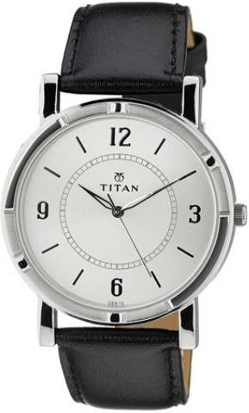
Le processus d’ajout de nouveaux articles
Saisie manuelle des informations par le vendeur
IMAGE
NOM DU PRODUIT + DESCRIPTION
CATEGORIE
Titan 1639SL03 Analog Watch - For Boys, Men - Buy Titan 1639SL03 Analog Watch - For Boys, Men 1639SL03 Online at Rs.1695 in India Only at Flipkart.com. - Great Discounts, Only Genuine Products, 30 Day Replacement Guarantee, Free Shipping. Cash On Delivery!Titan 1639SL03 Analog Watch - For Boys, Men
MONTRE

Slide 4
Un échantillon de 1050 produits

Slide 5

DONNEES TEXTE

Slide 6
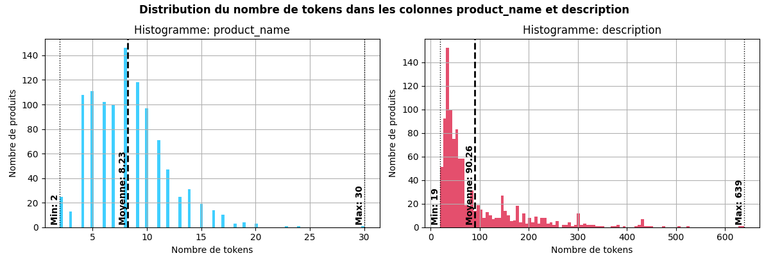
Analyse des champs textes
Longueur moyenne des tokens : 5 caractères
Product_name : Une distribution homogène et centrée du nombre de tokens
Description : une distribution hétérogène et asymétrique

Slide 7
Prétraitement des données
Prétraitement générale sur les données brutes :
Suppression des emails (en respect avec le RGPD)
Correction des erreurs de tokenization (ex.: « 13cm,3kFactory »)
Création de corpus de données transformées pour les simplifier
Simplification des mots sous forme de lemmes (ex.: « I am » -> « I be »)
Retrait des valeurs numériques (sous format texte ou chiffre)
Retrait des stopwords communs à toutes les catégories
Retrait de la ponctuation
Transformation en minuscules

Slide 8
Présentation des modèles soumis à évaluation
Vecteurs basés sur la fréquence d’apparition des mots
Count Vectorizer
Tf – Idf Vectorizer
Embeddings de mots statistiques
Word2vec (100/300)
Glove (100/300)
Embeddings de mots contextuels
BERT
Embeddings de phrases
USE
ALL-MPNET
Histogramme
Réseaux de neurones pré-entrainés (wikipedia)
Transformers pré-entrainés (wikipedia & autres)

Slide 9
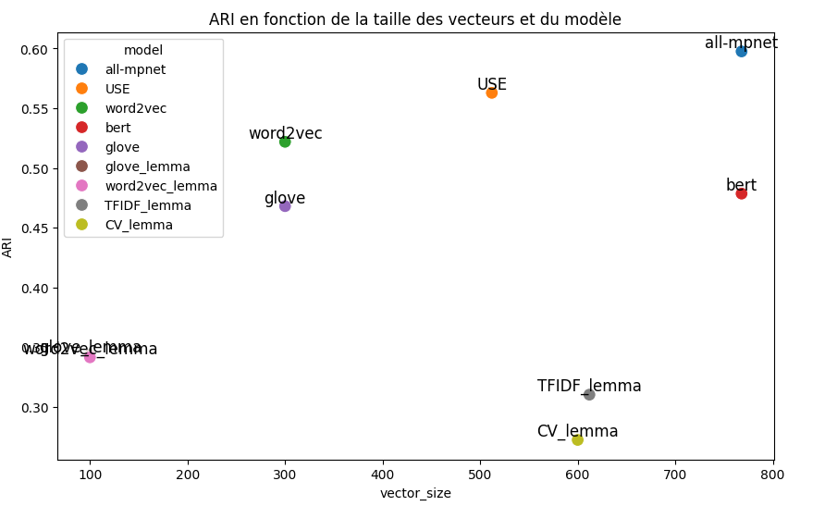
Evaluation de la segmentation non supervisée
Les meilleurs mesures sont obtenus sur le champs « product_name »

Slide 10
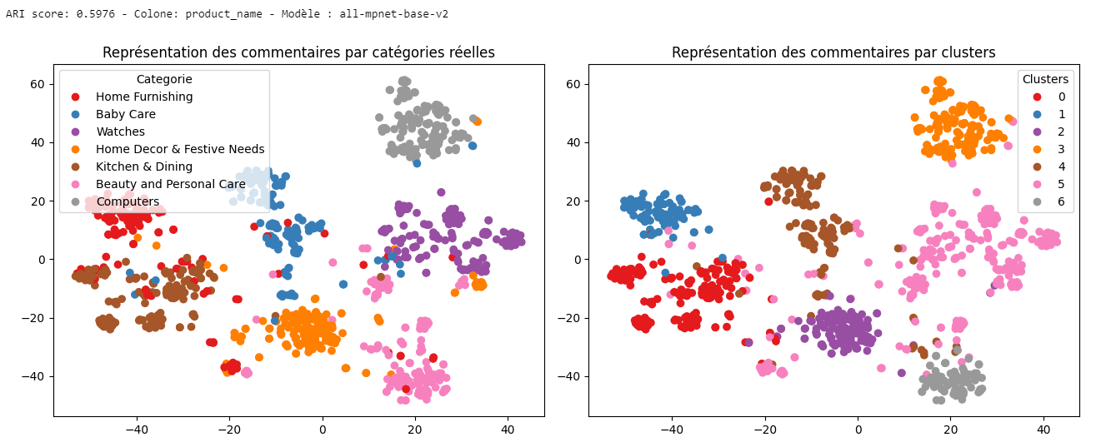
Visualisation des segments (ALL-MPNET)
Visualisation après réduction en 2 dimensions (axes x et y)

Slide 11

DONNEES IMAGE

Slide 12
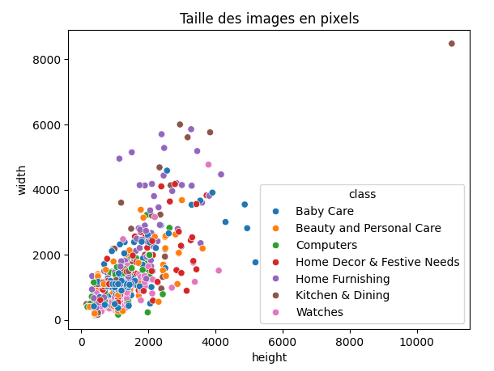
Analyse de la taille des images
Longueur moyenne d’une image : 1220 pixels
Hauteur moyenne d’une image : 1196 pixels
Images en couleurs (RGB)

Slide 13
Présentation des modèles soumis à évaluation
Convolutionnal Neural Networks
VGG16
RESNET50
Vecteurs basés sur la fréquence d’apparition des mots visuels
SIFT
INCEPTION V3
EFFICIENT NETB0

Slide 14
Prétraitement des données
Prétraitement pour l’algorithme SIFT
Redimensionnement de l’image (max. : 300 pixels Longueur ou Hauteur)
Conversion en niveaux de gris
Prétraitement pour les CNN pré-entrainés
Redimensionnement de l’image à la taille attendue par le modèle
Egalisation adaptative des niveaux de gris (amélioration du contraste)
Normalisation des histogrammes créés à partir des descripteurs
Fonction de prétraitement du modèle

Slide 15
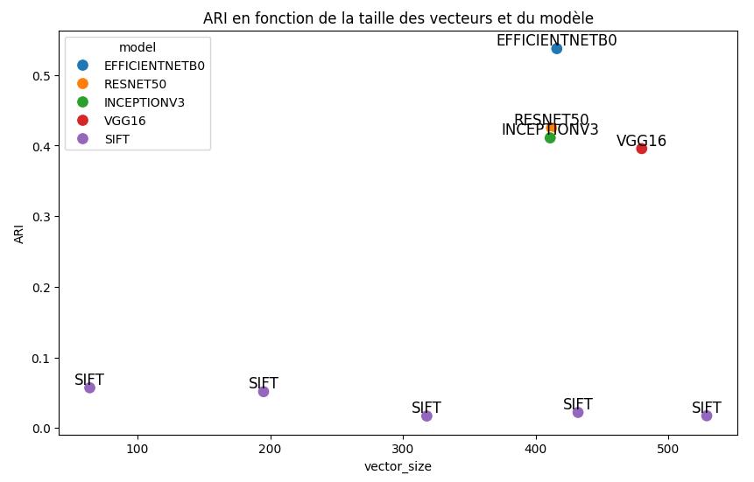
Evaluation de la segmentation non supervisée
Les meilleurs mesures sont obtenues par les CNN

Slide 16
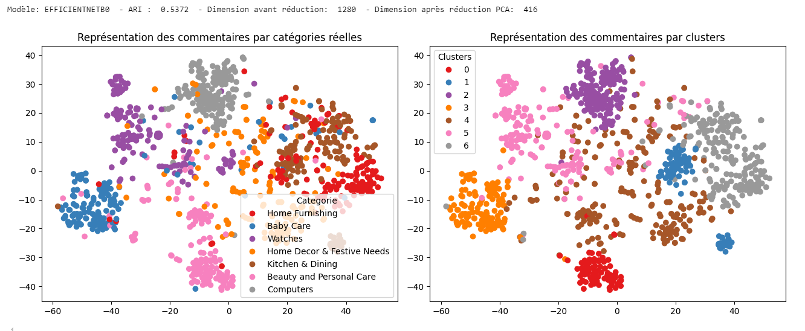
Visualisation des segments (EFFICIENTNETB0)
Visualisation après réduction en 2 dimensions (axes x et y)

Slide 17
Méthodologie pour la classification des catégories
Séparation des données :
64 % en jeu d’entraînement
16 % en jeu de validation
20 % en jeu de test
Approche itérative
Initialisation aléatoire des poids et entraînement
Conservation et amélioration des poids par Transfer Learning
Utilisation de data augmentation (ajout de bruit dans images)
Métriques
Optimisation de la perte sur le jeu de validation
Mesure de l’accuracy sur le jeu de test

Slide 18
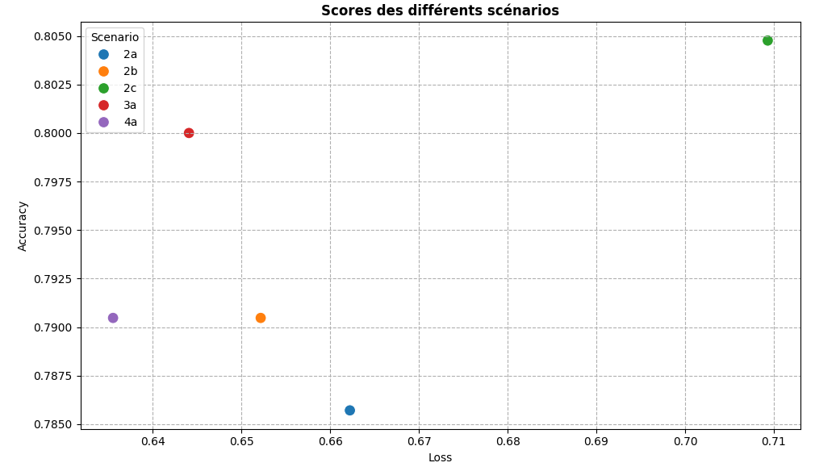
Comparatif des résultats des différents scénarios
Scénarios Transfer Learning
2a : Entraînement de la couche de classification
2b : Entraînement des couches de l’output (pooling + 1 couche dense)
2c : Entraînement des couches de l’output (pooling + 2 couches denses)
3a : Scénario 2b avec 4 couches supplémentaires dégelées
4a : Scénario 3a avec data augmentation

Slide 19
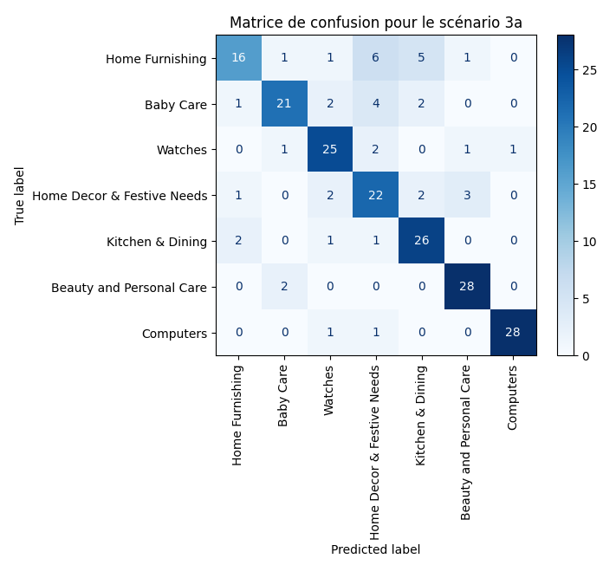
Les résultats en détail su scénario 3a
Les catégories bien distinctes:
Watches
Kitchen & Dining
Beauty & Personnal Care
Computers
Une catégorie trop généraliste :
Home Furnishing

Slide 20
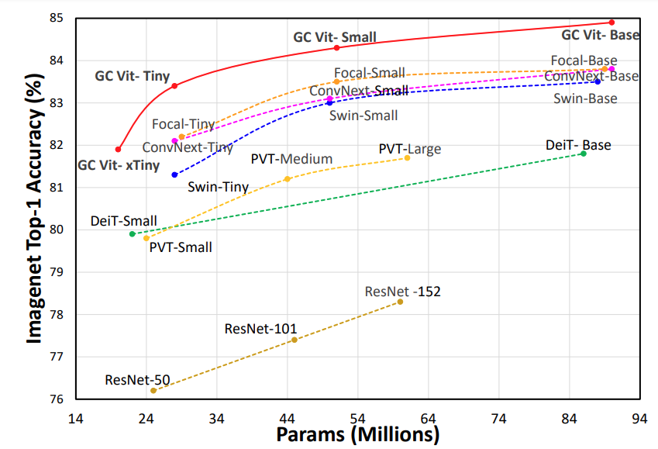
Veille sur les techniques récentes de vision par ordinateur
Vision Transformers : Technique inspiré des Transformers pour le texte
Intègre les mécanismes d’attention sur les images

Slide 21
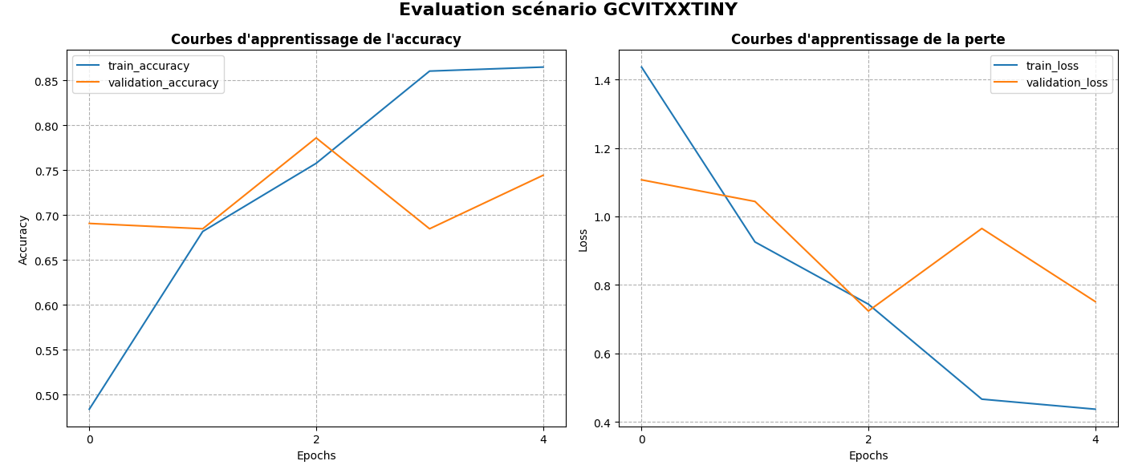
Evaluation du finetuning sur le modèle GCViTxxTiny
Le + : Performances prometteuses
Le - : Temps d’entraînement conséquent

Slide 22
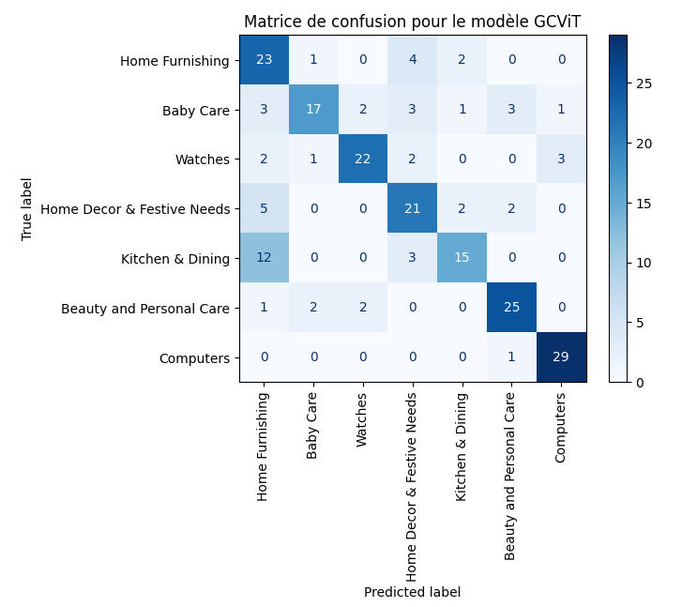
Inspection des résultats par catégorie
Accuracy sur le jeu de test : 0.72
Comparaison à EfficientNet:
Home Furnishing est mieux classé
Fait jeu égal ou moins bon sur le reste des catégories
Nécessite un entraînement plus fin et plus de temps pour améliorer les performances

Slide 23

TEST DE L’API EDAMAM

Slide 24
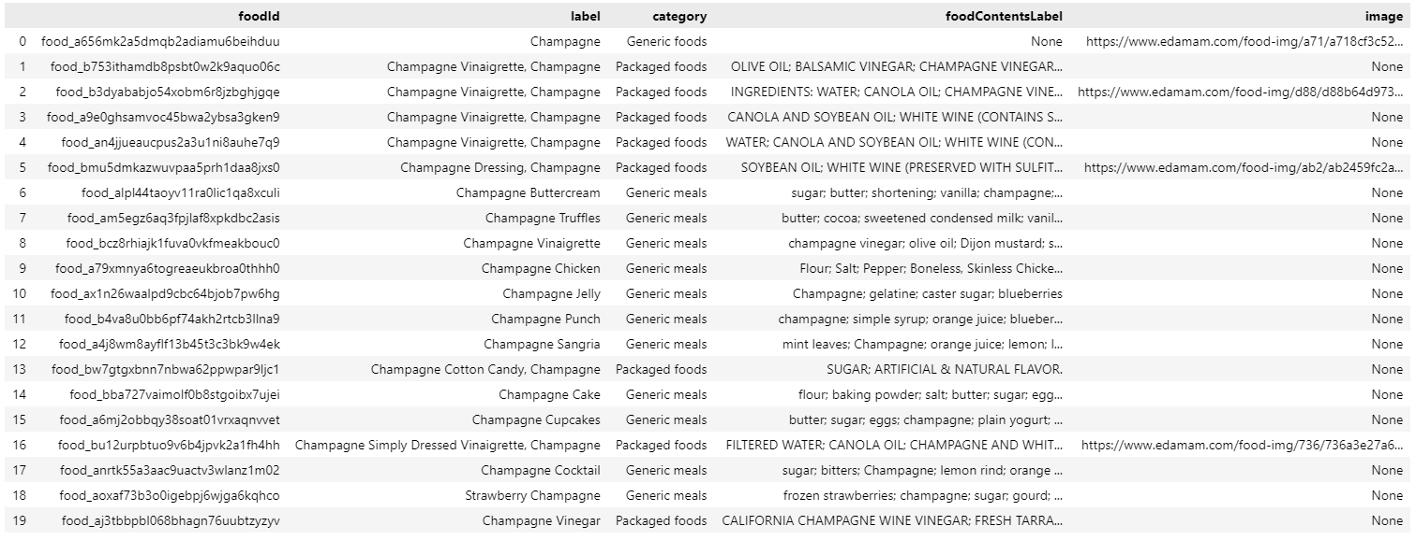
Extraction depuis la base de données EDAMAM
Aperçu des données extraites de type « champagne »

Slide 25
Conclusion
Recommandation pour le modèle EfficientNetB0

